Slide 1


中国物理学会高能物理分会
最佳墙报报评选
2026-07-18

Slide 2
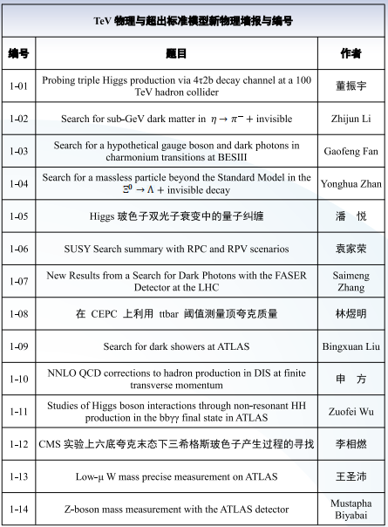
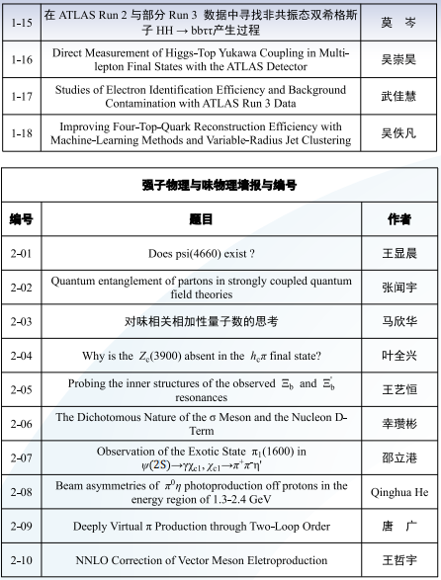
参赛墙报（共计81个墙报+43个 Flash Talk）

Slide 3
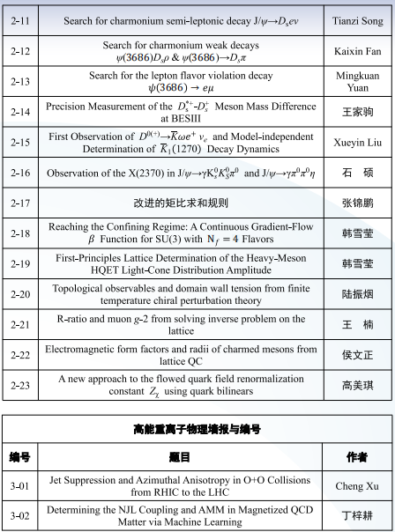
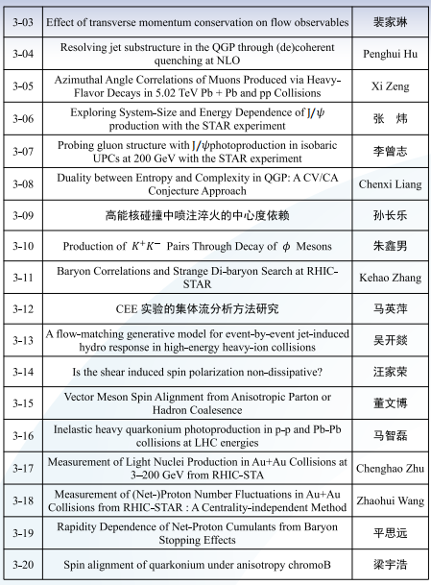
参赛墙报（共计81个墙报+43个 Flash Talk）

Slide 4
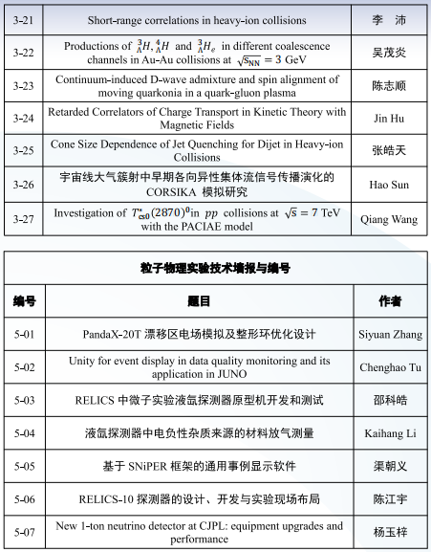
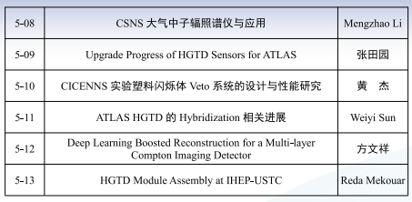
参赛墙报（共计81个墙报+43个 Flash Talk）

Slide 5
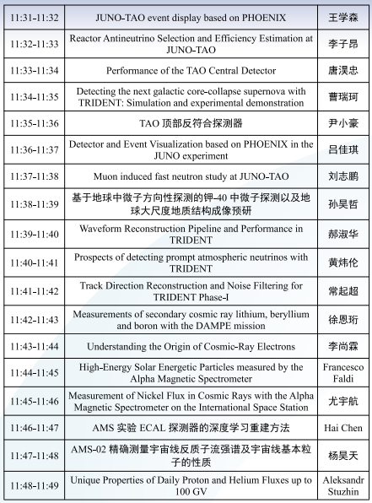
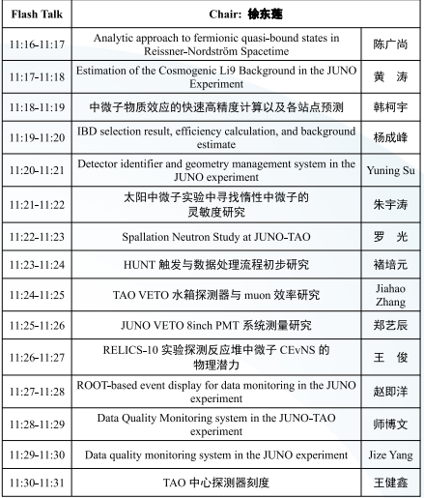
参赛墙报（共计81个墙报+43个 Flash Talk）

Slide 6
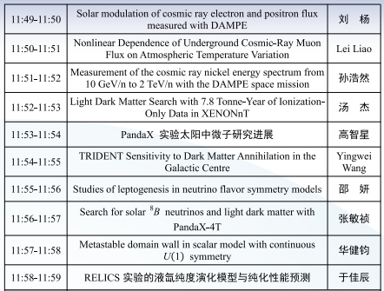
参赛墙报（共计81个墙报+43个 Flash Talk）

Slide 7
□ 评审专家名单
海报评审专家：
1.TeV物理和超出标准模型新物理：刘波、王锦、岩斌
2.强子物理与味物理：何吉波、刘晓海、孟璐
3.高能重离子物理：冯笙琴、罗晓峰、浦实、徐庆华、严力、周代翠、张晓明
4.中微子物理、粒子天体物理与宇宙学：陈松战、徐东莲、周也铃
5.粒子物理实验技术：封常青、刘勇、刘倩、徐来林

Slide 8
最佳墙报评选结果

Slide 9
优秀墙报
1、TeV物理和超出标准模型新物理:
方申（复旦大学）、刘炳萱（中山大学）、李志军（中山大学）
2、强子物理与味物理：
高美琪（华南师范大学）、 韩雪莹（中国科学院高能物理研究所）、
石硕 （ 中国科学院高能物理研究所 ）
3、高能重离子物理：
梁晨曦（复旦大学）、张珂豪（华中师范大学）、张炜（华南师范大学）
4、中微子物理、粒子天体物理与宇宙学：
曹瑞珂（上海交通大学）、常起超（上海交通大学）、高智星（上海交通大学）
5、粒子物理实验技术：
陈江宇（中山大学）、方文祥（上海交通大学）、张田园（中国科学院高能物理研究所）

Slide 10
衷心感谢
• 各位评委专家
• 所有报告人
• 报告组织者
• 大会组委会

